Slide 1
广州创龙电子科技有限公司
linux驱动基本概念
Guangzhou Tronlong Electronic Technology Co., Ltd

Slide 2
01
linux驱动的角色
02
linux驱动设备类型
03
linux驱动与应用程序的区别
04
linux设备树（Device Tree）

Slide 3
01
linux驱动的角色
第 1 部分

Slide 4
linux驱动的角色
广州创龙电子科技有限公司
04

Slide 5
02
linux驱动设备类型
第 2 部分

Slide 6
linux驱动设备类型
Linux系统将设备分成三种基本类型：
字符设备
块设备
网络设备
广州创龙电子科技有限公司
06

Slide 7
linux驱动设备类型
字符设备（char device）
字符设备是个能够像字节流（类似文件）一样被访问的设备，驱动程序通常要实现open、close、read、write系统调用。提供连续的数据流，应用程序可以顺序读取，通常不支持随机存取，此类设备支持按字节或者字符来读写数据。
例如：led、 lcd 、串口、键盘、触摸屏。
广州创龙电子科技有限公司
07
Notes:
字符终端（/dev/console）和串口（/dev/ttyS0以及类似设备）就是两个字符设备

Slide 8
linux驱动设备类型
块设备（block device）
块设备是一种具有一定结构的随机存取设备，对这种设备的读写是按块进行的，主要通过传输固定大小的数据（一般为512或1k）来访问设备。它使用缓冲区来存放暂时的数据，然后从缓存一次性写入设备或者从设备一次性读到缓冲区。
例如：SD卡、U盘、NAND Flash、NOR Flash。
广州创龙电子科技有限公司
08
Notes:
主要通过传输固定大小的数据（一般为512或1k）来访问设备。

Slide 9
linux驱动设备类型
网络设备（net device）
网络设备不同于字符设备和块设备，它是面向报文的而不是面向流的，它不支持随机访问，也没有请求缓冲区。在Linux里一个网络设备也可以叫做一个网络接口，如eth0，应用程序是通过Socket（套接字）而不是设备节点来访问网络设备，在系统里根本就不存在网络设备节点。
例如：网卡设备、蓝牙设备。
广州创龙电子科技有限公司
09
Notes:
比如回环（loopback）接口。

Slide 10
linux驱动设备类型
设备类型区别
字符设备只能以字节为最小单位访问；
块设备以块为单位访问，例如512字节，1024字节等；
字符设备只能顺序按字节访问，而块设备可随机访问；
网络设备是面向报文的，没有设备节点。
广州创龙电子科技有限公司
10

Slide 11
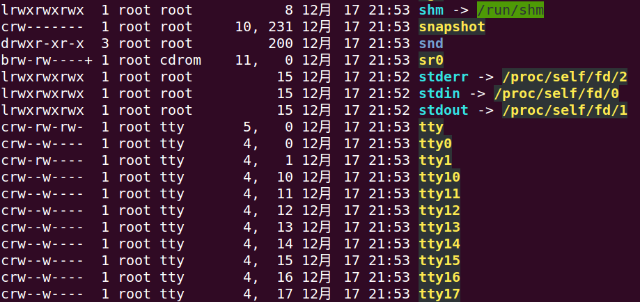
linux驱动设备类型
主设备号、次设备号
主设备号用来表示一个特定的驱动程序。
次设备号用来表示使用该驱动程序的各设备。
广州创龙电子科技有限公司
11
Notes:
ls /dev/ -l 驱动为应用程序提供的节点都在这里
c表示该文件是一个字符设备文件
b的表示块设备文件(block)
d表示该文件是一个目录，字母"d"，是directory(目录)的缩写

Slide 12
03
linux驱动与应用程序的区别
第 3 部分

Slide 13
linux驱动与应用程序的区别
驱动程序与应用程序的区别
应用程序以main开始，驱动程序没有main，它以一个模块初始化函数module_init()作为入口；
应用程序没有出口，驱动程序由module_exit()指定；
应用程序从头到尾执行一个任务，驱动程序完成初始化之后不再运行，等待系统调用；
应用程序可以使用GLIBC等标准C函数库，驱动程序不能使用标准C库。
广州创龙电子科技有限公司
13
Notes:
button.c

Slide 14
04
linux设备树（Device Tree）
第 4 部分

Slide 15
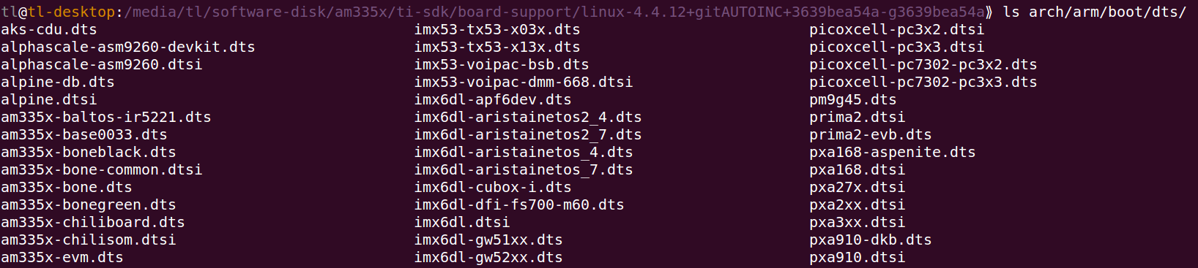
linux设备树（Device Tree）
DTS（device tree source）
Device Tree是一种描述硬件的数据结构，许多硬件的细节可以直接透过它传递给Linux，它就是为了取代板级信息代码而推出的。所以大量在arch/arm/plat-xxxx, arch/arm/mach-xxxx中做的工作不再是必要的了。
Device Tree的引入对BSP和驱动造成影响和变更。
广州创龙电子科技有限公司
15

Slide 16

广州创龙电子科技有限公司
谢谢
官网: www.tronlong.com
论坛: www.51ele.net
微信公众号:广州创龙

